Slide 1
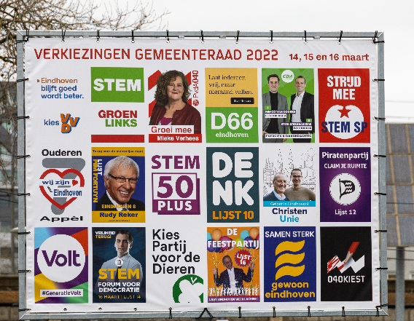
Beeld: Robert Coolen/Shutterstock.
Denk mee met de gemeenteraad

Slide 2
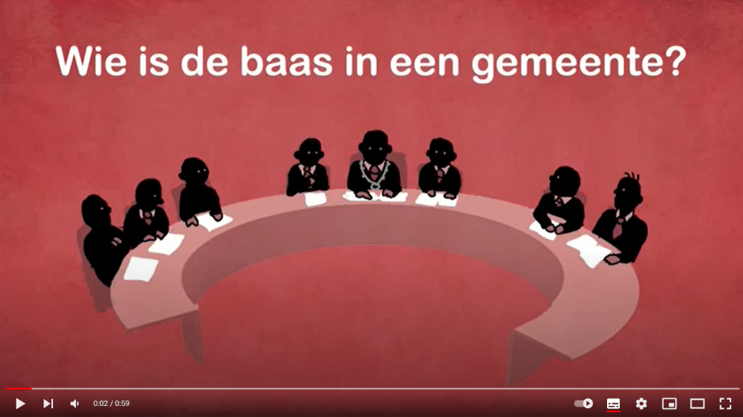
Wat is de gemeenteraad?
Beeld: Valerie Kuypers/Rijksoverheid
Bron: Gemeente Lansingerland, 6 maart 2014.

Slide 3
Deze les
Waar houdt de gemeenteraad zich mee bezig?
Welke onderwerpen vinden jullie belangrijk?
Wat vind jij een belangrijk onderwerp?
Kiezen: welk onderwerp is volgens jullie klas het belangrijkst?
Beeld: Valerie Kuypers/Rijksoverheid

Slide 4
Wat doet de gemeenteraad?
Voorbeelden van onderwerpen waar de gemeenteraad zich mee bezighoudt:
Beeld: Valerie Kuypers/Rijksoverheid

Slide 5
Voorbeeld 1
Beeld: Valerie Kuypers/Rijksoverheid
Bron: Rijnmond, 12 augustus 2020.

Slide 6
Voorbeeld 2
Beeld: Valerie Kuypers/Rijksoverheid
Bron: LEVGroep, 28 januari 2021.

Slide 7
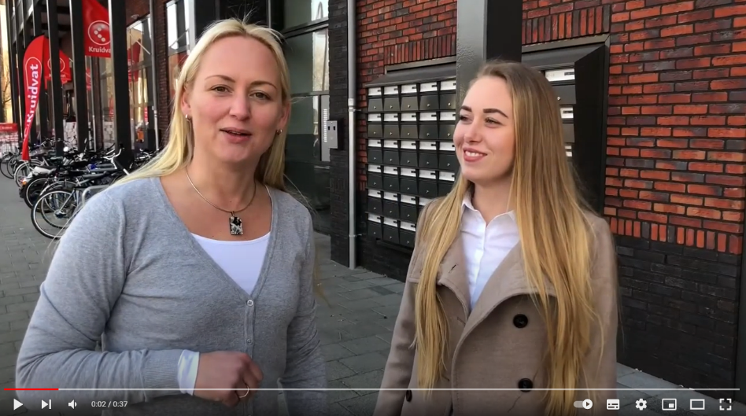
Voorbeeld 3
Beeld: Valerie Kuypers/Rijksoverheid
Bron: Lokaal Belang Gemeente Barneveld, 16 februari 2018.

Slide 8
Voorbeeld 4
Beeld: Valerie Kuypers/Rijksoverheid
Bron: PvdA/GroenLinks De Ronde Venen, 17 februari 2022.

Slide 9
Onderwerpen voor de gemeenteraad
Waarmee moet de gemeenteraad zich bezighouden?
Beeld: Valerie Kuypers/Rijksoverheid

Slide 10
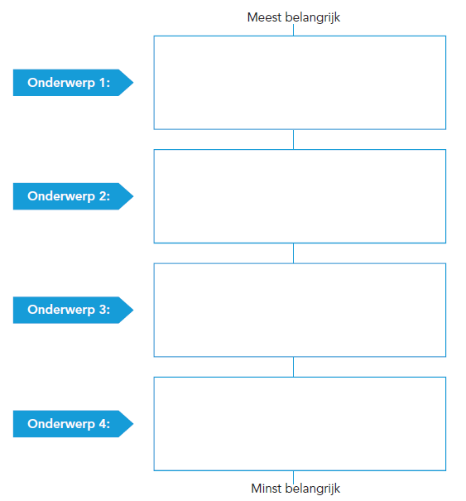
Onderwerpen voor de gemeenteraad
Maak het werkblad:
Welk onderwerp vind je het meest belangrijk?
Welk onderwerp vind je het minst belangrijk?
Beeld: Valerie Kuypers/Rijksoverheid

Slide 11
Onderwerpen voor de gemeenteraad
Kiezen in de klas:
Welk onderwerp staat voor jou op nummer 1?
Beeld: Valerie Kuypers/Rijksoverheid

Slide 12
Afsluiting
Begrijp je wat de gemeenteraad voor jou kan doen?
Denk jij dat je (als je 18 jaar of ouder bent) gaat stemmen voor de gemeenteraadsverkiezingen?
Beeld: Valerie Kuypers/Rijksoverheid

